Slide 1
ΕΠΙΣΤΟΛΗ ΠΡΟΣ ΔΙΟΓΝΗΤΟΝ
ΘΕ 1 ΚΕ 22
Βασίλης Αφεντουλίδης Α1

Slide 2
Τ0 κείμενο…
Οι Χριστιανοί δεν ξεχωρίζουν από τους άλλους ανθρώπους στη γλώσσα ομιλίας, ούτε στις συνήθειες. Ούτε κατοικούν σε δικές τους ξεχωριστές πόλεις, ούτε χρησιμοποιούν κάποια γλωσσική διάλεκτο διαφορετική, ούτε ζουν με «περίεργο» τρόπο! […] Κατοικούν σε ελληνικές ή βαρβαρικές πόλεις, όπως συνέπεσε ο καθένας, και διαβιούν με τις τοπικές συνήθειες και τον τρόπο ενδυμασίας και τροφής του κάθε τόπου ενώ συγχρόνως γίνεται φανερή η θαυμαστή και αξιοπρόσεκτη συμπεριφορά τους.
Ζουν στη δική τους ο καθένας πατρίδα αλλά ως πάροικοι. Μετέχουν σε όλα τα κοινά ως πολίτες και υπομένουν τα πάντα, όμως σαν να ήσαν ξένοι. Η ξενιτειά είναι πατρίδα τους και η πατρίδα τους ξενιτειά. Παντρεύονται όπως όλοι και γεννούν παιδιά αλλά δεν τα σκοτώνουν. Γήινοι άνθρωποι είναι αλλά δεν ζουν με ζωώδη τρόπο. Διαβιούν στη γη αλλά έχουν το πολίτευμα στον ουρανό. Υπακούουν στους κρατικούς νόμους αλλά με τον τρόπο ζωής τους ξεπερνούν τους νόμους. Αγαπούν τους πάντες έστω κι αν διώκονται από όλους. Αγνοούνται και κατακρίνονται από πολλούς, φονεύονται αλλά «ζωοποιούνται». Γίνονται φτωχοί από πεποίθηση και «πλουτίζουν» τους άλλους. Στερούνται σχεδόν των πάντων αλλά δίνουν σε όλους. Περιφρονούνται από τους ανθρώπους αλλά γίνεται δόξα γι’ αυτούς η περιφρόνηση. Συκοφαντούνται αλλά δικαιώνονται. Χλευάζονται και αυτοί ευλογούν. Υβρίζονται και τιμούν. Ενώ κάνουν το καλό, τιμωρούνται ως κακοί· όταν όμως τιμωρούνται χαίρουν γιατί έτσι αποκτούν την «εν Χριστώ» ζωή. Οι Ιουδαίοι τους πολεμούν ως αλλόφυλους και οι ειδωλολάτρες τους διώκουν, και αυτοί που τους μισούν δεν μπορούν να προσδιορίσουν την αιτία της έχθρας τους.
Να το πω απλά: Ότι είναι για το σώμα η ψυχή, είναι και για τον κόσμο οι Χριστιανοί. Όπως είναι διάχυτη σ’ όλο το σώμα η ψυχή, με τον ίδιο τρόπο είναι και οι Χριστιανοί στον κόσμο. Κατοικεί στο σώμα η ψυχή αλλά δεν είναι στοιχείο του σώματος· και οι Χριστιανοί κατοικούν στον κόσμο αλλά δεν είναι του κόσμου

Slide 3
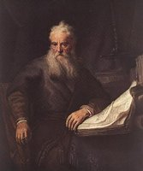
Η Γνώμη μου…
Ο συγγραφέας μας λέει πως, τον 2^{ο} αι. μ.Χ. , παρόλο που οι Χριστιανοί δεν ξεχώριζαν σε τίποτα σε σχέση με τους άλλους ανθρώπους, ήταν κοινοί πολίτες, είχαν εξαιρετική και θαυμαστή συμπεριφορά απέναντι στους συνανθρώπους τους και τους αγαπούσαν όλους , πολλοί άνθρωποι τους μισούσαν και τους καταδίωκαν χωρίς να ξέρουν τον λόγο. Επίσης, παρομοιάζει τον κόσμο με το σώμα και τους Χριστιανούς με την ψυχή του σώματος, λέγοντας πως όπως η ψυχή δεν είναι στοιχείο του σώματος έτσι και οι Χριστιανοί δεν είναι του κόσμου. Γενικώς προσπαθεί να δείξει την ανωτερότητα της Χριστιανικής θρησκείας σε σχέση με τις υπόλοιπες θρησκείες και πιστεύω πως μοιάζει σαν κάποιο κύρηγμα.

Slide 4
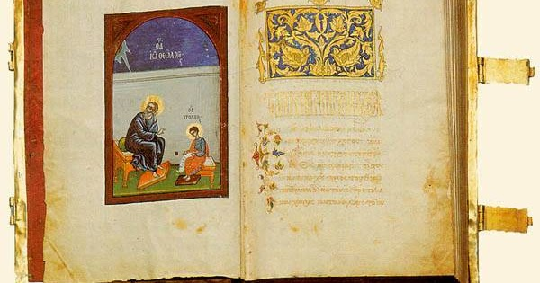
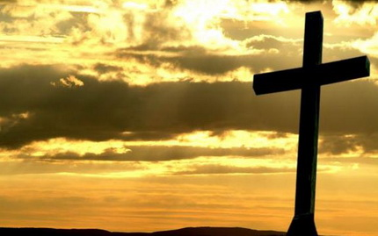
ΤΕΛΟΣ

